Slide 1
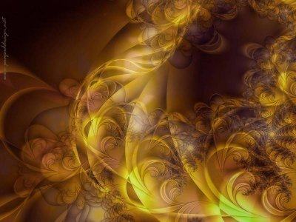
ECO DA VIDA

Slide 2
Um pequeno garoto e seu pai caminhavam pelas montanhas.
De repente o garoto cai, se machuca e grita:
- Aai!!!
Para sua surpresa escuta a voz se repetir em algum lugar da montanha:
- Aai!!!

Slide 3
Curioso pergunta: - Quem é você?
Recebe como resposta: - Quem é você?
Contrariado grita: - Seu covarde!!!
Escuta como resposta: - Seu covarde!!!

Slide 4
Olha para o pai e pergunta aflito: - O que é isso?
O pai sorri e fala: - Meu filho, preste atenção!!!
Então o pai grita em direção a montanha:
- Eu admiro você!
A voz responde: - Eu admiro você!
De novo o homem grita: - Você é um campeão!
A voz responde: - Você é um campeão!
O garoto fica espantado sem entender nada.

Slide 5
Então o pai explica:
As pessoas chamam isso de ECO , mas na verdade isso é a VIDA.
Ela lhe dá de volta tudo que você diz ou faz.
Nossa vida é simplesmente o reflexo das nossas ações.
Se você quer mais amor no mundo, crie mais amor no seu coração.
Se você quer mais responsabilidade da sua equipe, desenvolva a sua responsabilidade.
Se você quer mais tolerância das pessoas, seja mais tolerante.
Se você quer mais alegria no mundo, seja mais alegre.

Slide 6
Tanto no plano pessoal quanto no profissional, a vida vai lhe dar de volta o que você deu a ela.
SUA VIDA NÃO É UMA
COINCIDÊNCIA;
SUA VIDA É A CONSEQÜÊNCIA
DE VOCÊ MESMO!!!
Autor desconhecido

